Slide 1
第 8 章
供應鏈管理

Slide 2
供應鏈管理
學習架構
供應鏈管理的介紹
供應鏈管理的演進
供應鏈管理的未來
結論
學習重點
1. 供應鏈管理的定義
2. 供應鏈管理的特性
3. 供應鏈管理的發展
4. 長鞭效應
5. 啤酒遊戲
6. 供應鏈管理的未來

Slide 3
8.1 供應鏈管理的介紹
供應鏈管理的定義
  供應鏈(Supply Chain, SC)導源於流通 (Logistics)，原指軍方的後勤補給活動，隨著商業的蓬勃發展，逐漸推廣應用到商業活動上，其泛指能夠滿足消費者需求的產品流通過程

Slide 4
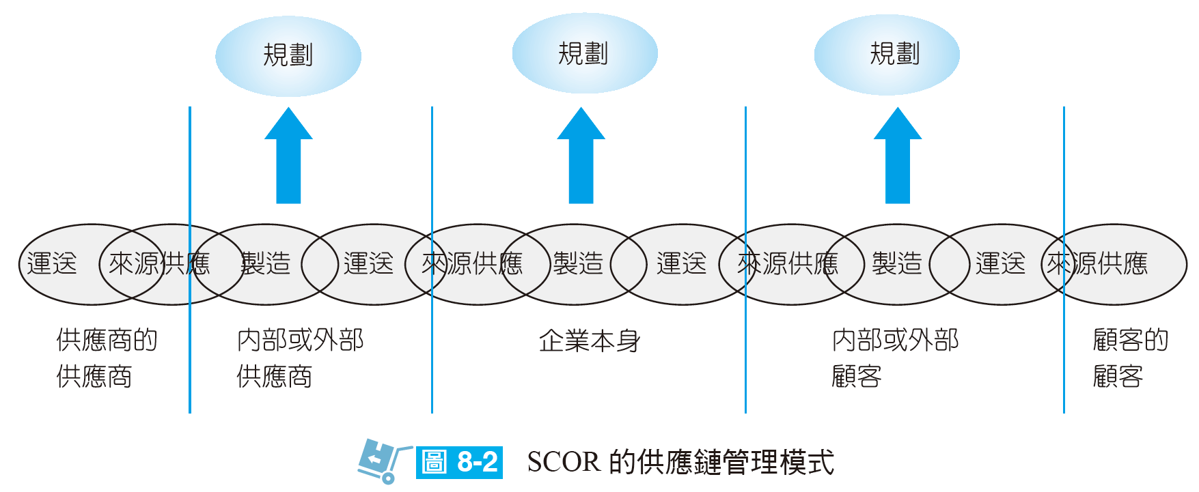
供應鏈管理的定義
供應鏈管理操作參考模型 (Supply Chain Operations Reference Model, SCOR Model)

Slide 5
供應鏈管理的定義
  規劃 (Plan, P)：最主要是針對資源、製造、運送和回收這四個模組的供給與需求進行詳細的規劃與流程的控制。
  資源 (Resource, R)：因應製程所需要的物、材料庫存。
  製造 (Make, M)：是指控制、規劃整個製造、生產與現場執行的作業流程。
  運送 (Deliver, D)：是指對顧客的訂單處理、倉儲管理及庫存管理等活動。
  回收 (Return, R)：主要是將不良的原物料退回給供應商，及產品被顧客退回的處理方式。

Slide 6
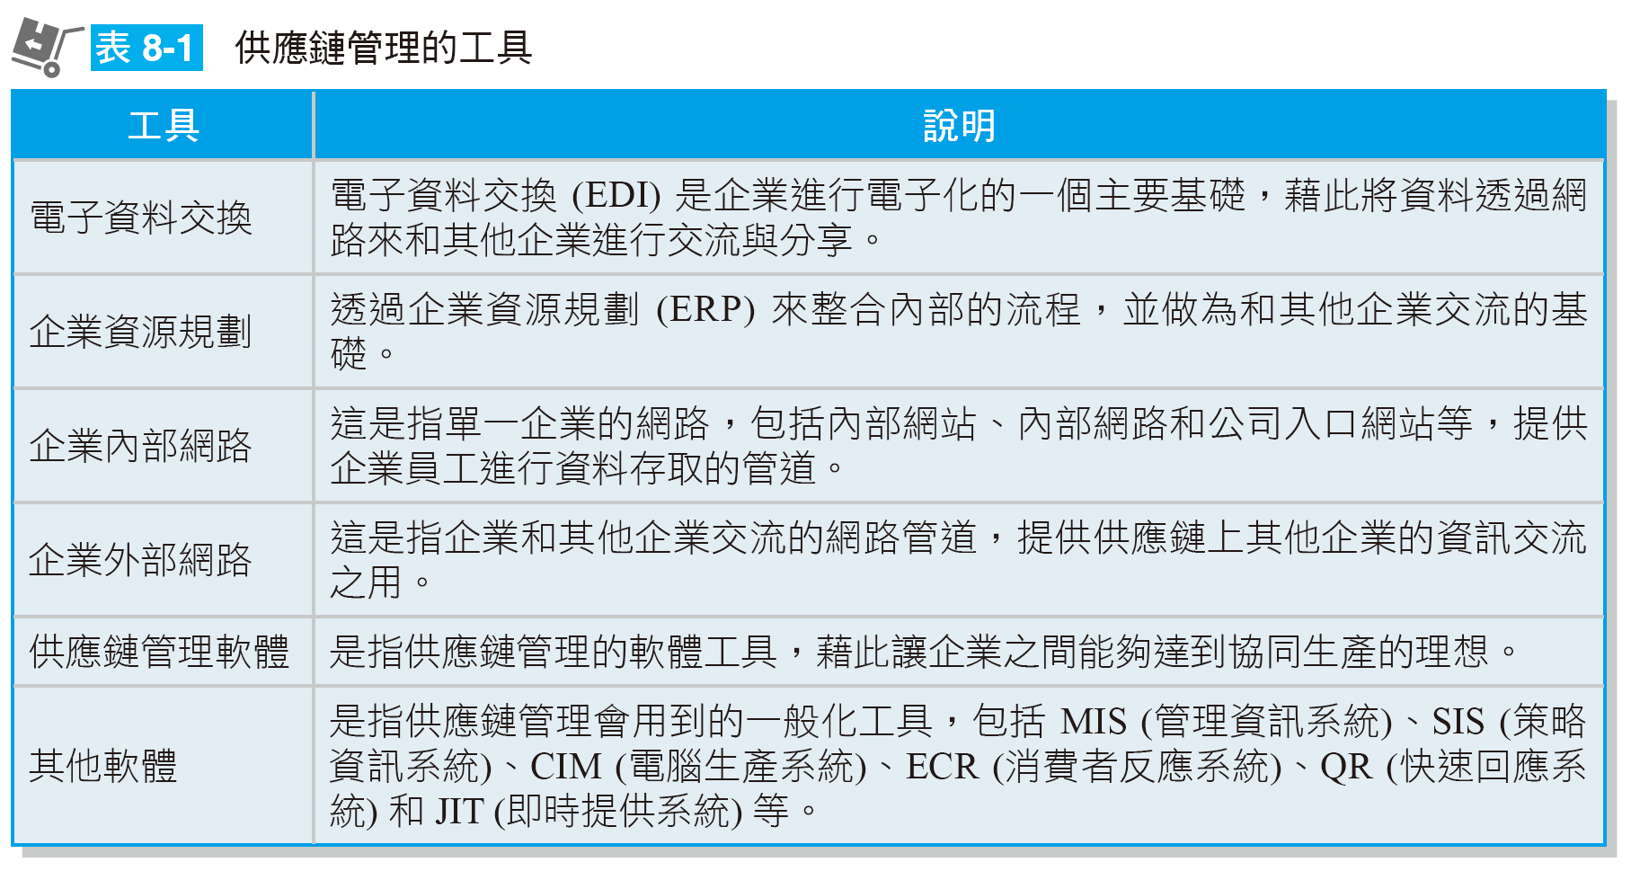
供應鏈管理的定義

Slide 7
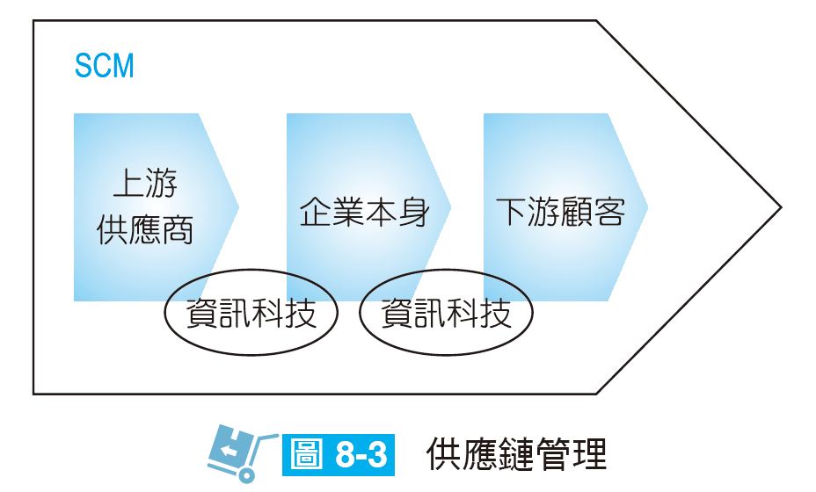
供應鏈管理的定義

Slide 8
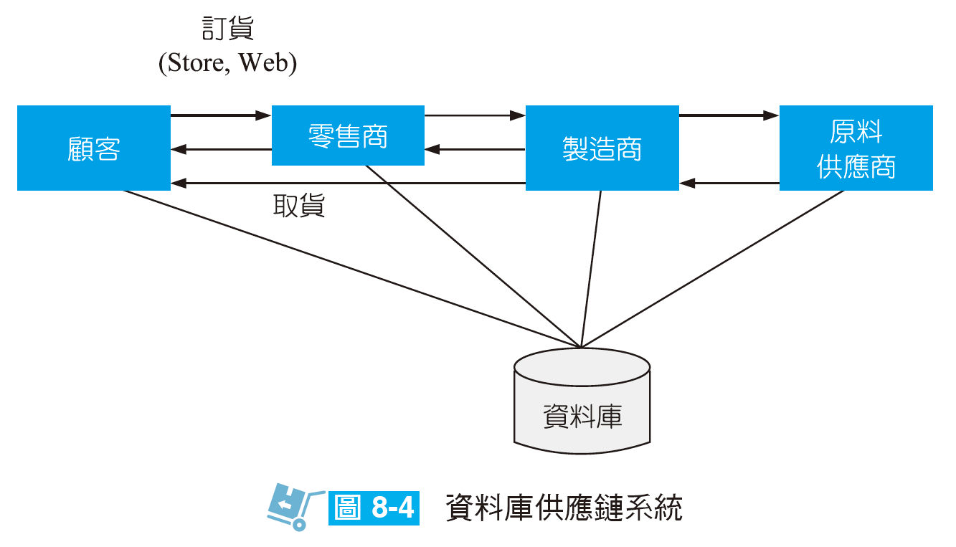
供應鏈管理的特性

Slide 9
供應鏈管理的特性
協同整合
  由於有共享的資料庫，將可使所有供應鏈參與者彼此資源共享與資訊交流，減少相互之間資訊不對稱的程度，並降低不必要的浪費以提升經營的效率，進而達到協同整合
非核心業務外包
  供應鏈成員分工與核心能力界定，包括作業與經營流程都可依各成員的核心能力分工

Slide 10
供應鏈管理的特性
減少長鞭效應
  增加供應鏈成員彼此之間互動的程度，藉此連結上、下游廠商的資訊，做到即時反應顧客的需求
即時、最佳化
  透過電子化供應鏈管理，企業能整合所有組裝中心、廠區營運情況的全球即時資訊，以做出正確的決策

Slide 11
8.2 供應鏈管理的演進
供應鏈管理的發展
(一) 發展階段
  單一企業階段
  物流管理階段
  運籌管理階段
  供應鏈管理階段

Slide 12
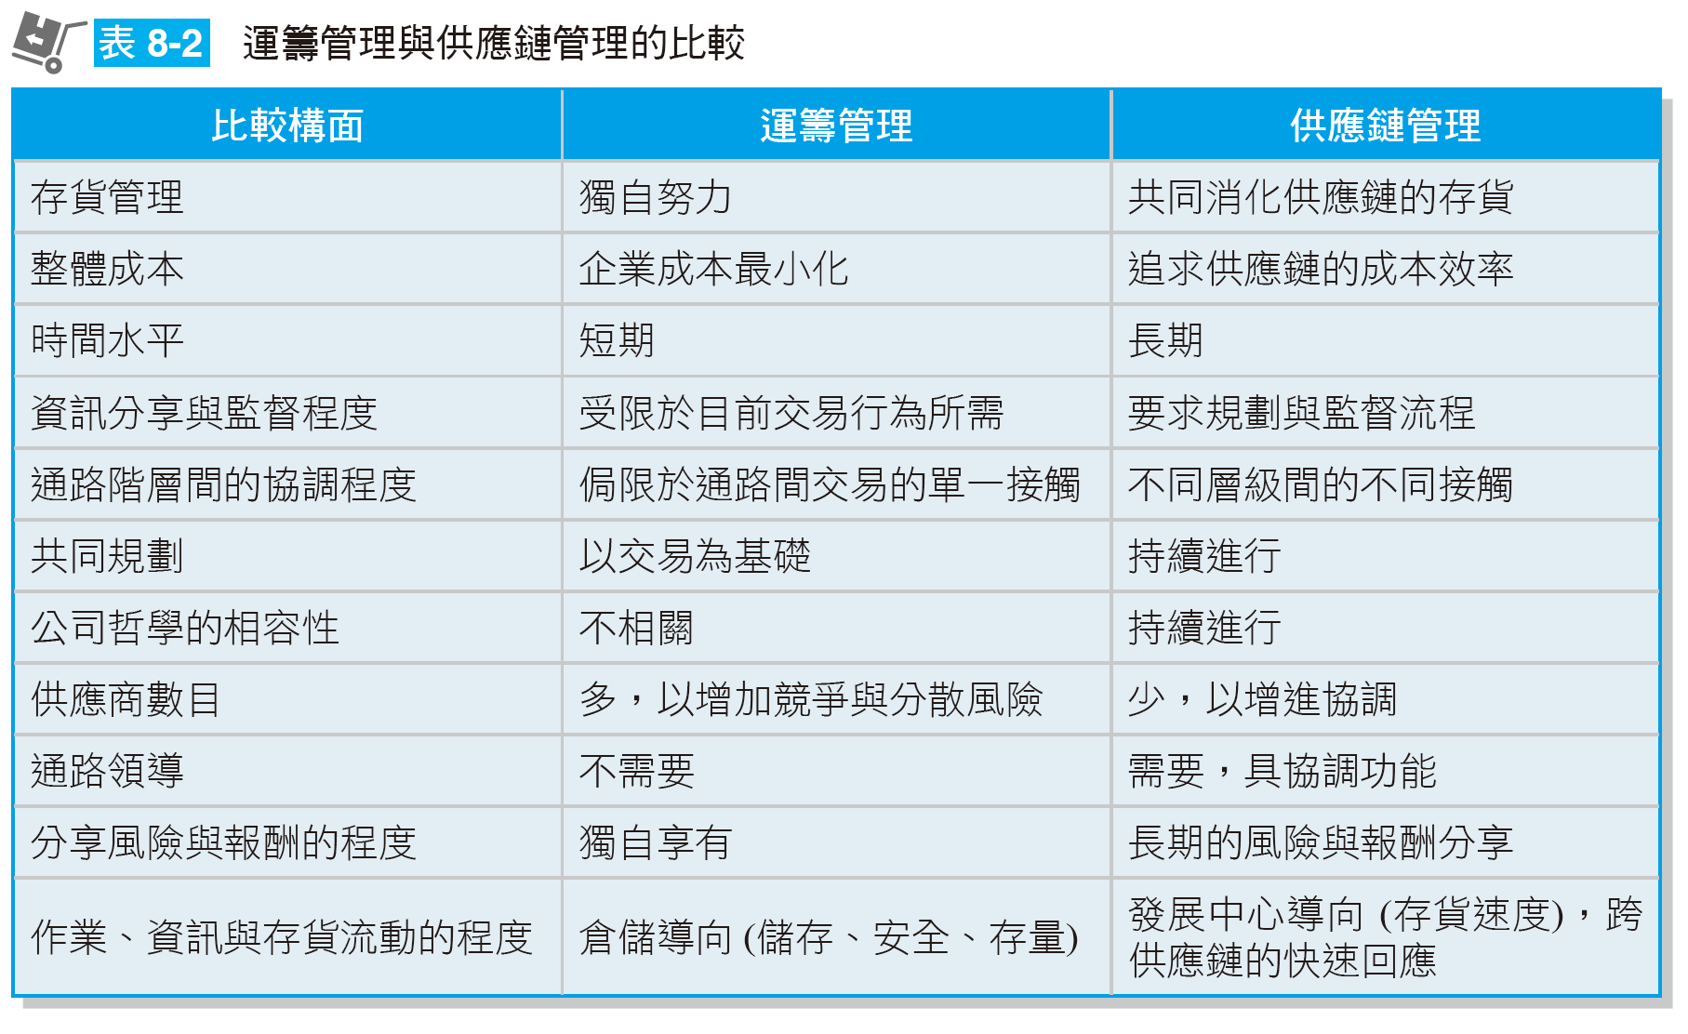
供應鏈管理的發展

Slide 13
供應鏈管理的發展
(二) 發展模式
  推式基礎的供應鏈 (Push-based Supply Chain)
    是指企業生產的模式以預測顧客需求來做為生產量的依據

Slide 14
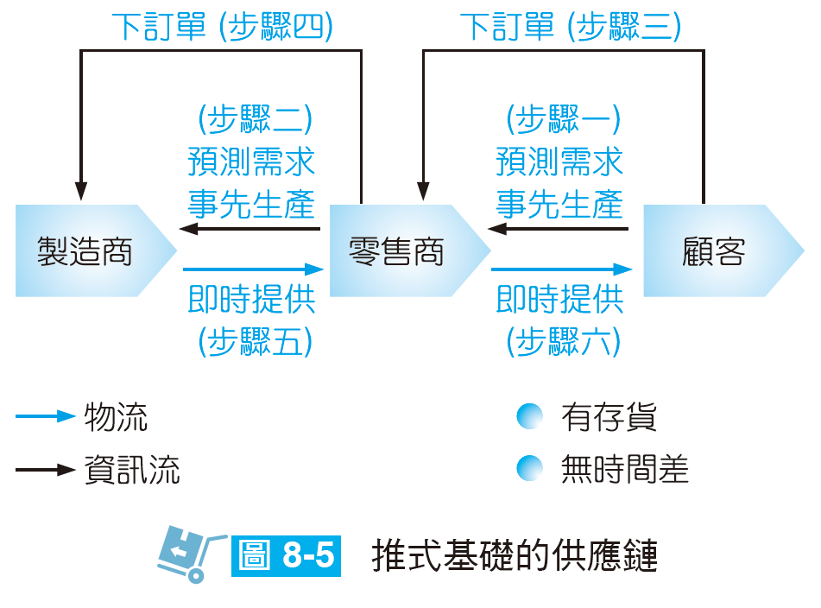
供應鏈管理的發展

Slide 15
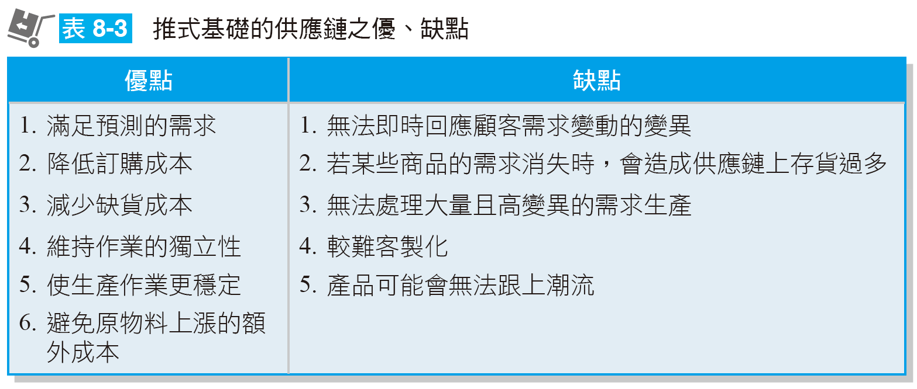
供應鏈管理的發展

Slide 16
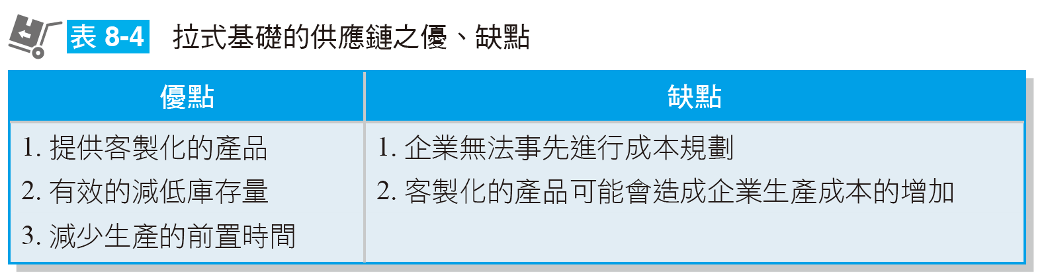
供應鏈管理的發展
(二) 發展模式
  拉式基礎的供應鏈 (Pull-based Supply Chain)
    拉式基礎的供應鏈是以顧客的實際需求做為生產的依據，而非以預測來進行生產

Slide 17
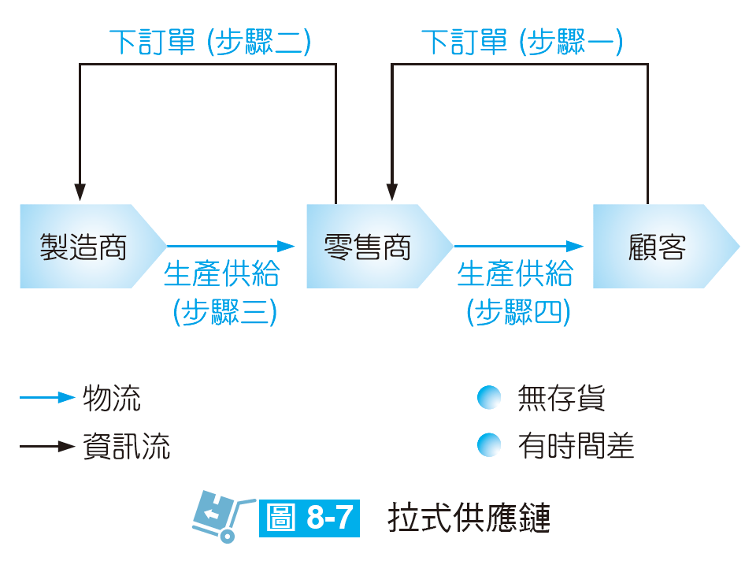
供應鏈管理的發展

Slide 18
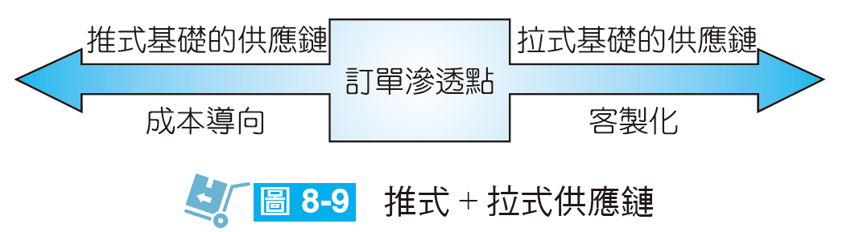
供應鏈管理的發展
(二) 發展模式
  推式 + 拉式基礎的供應鏈
    在推式與拉式供應鏈之間的連接點為訂單滲透點 (Order Penetration Point)

Slide 19
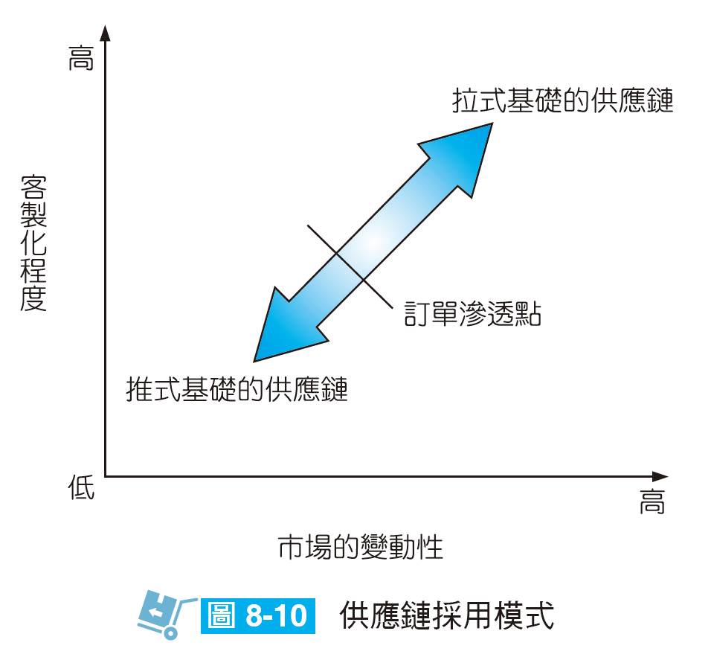
供應鏈管理的發展

Slide 20
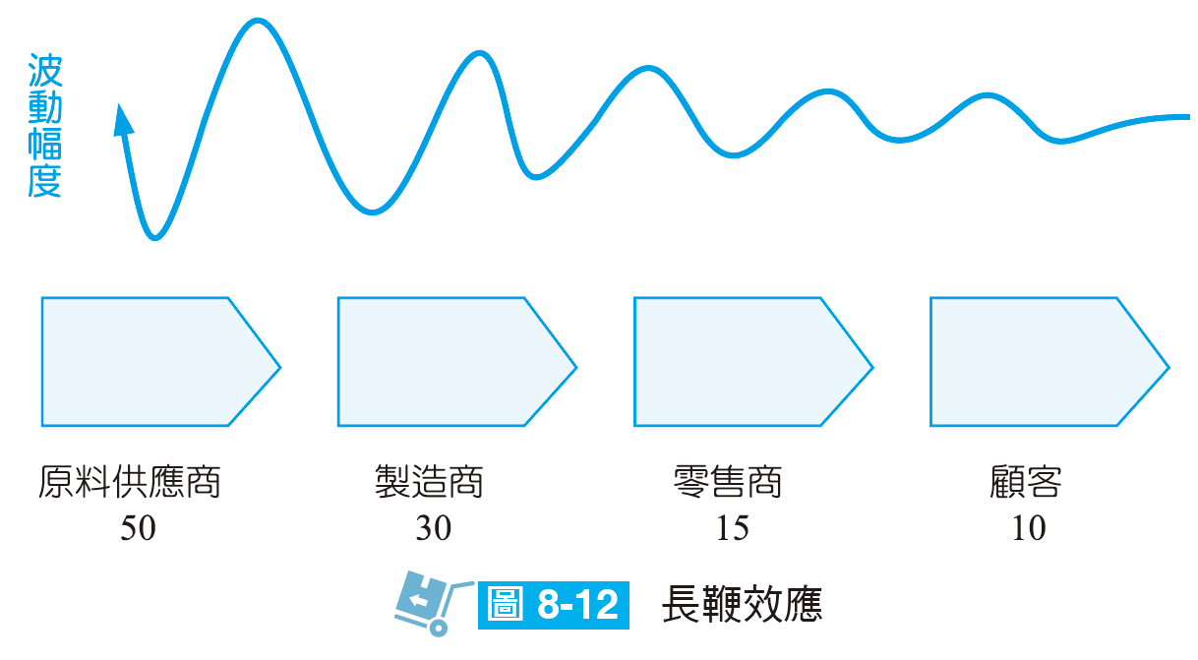
長鞭效應
顧客需求變動時將可能產生預測不當而造成過多的存貨或缺貨的問題，通常，我們將這個問題稱為長鞭效應 (Bullwhip Effect)。

Slide 21
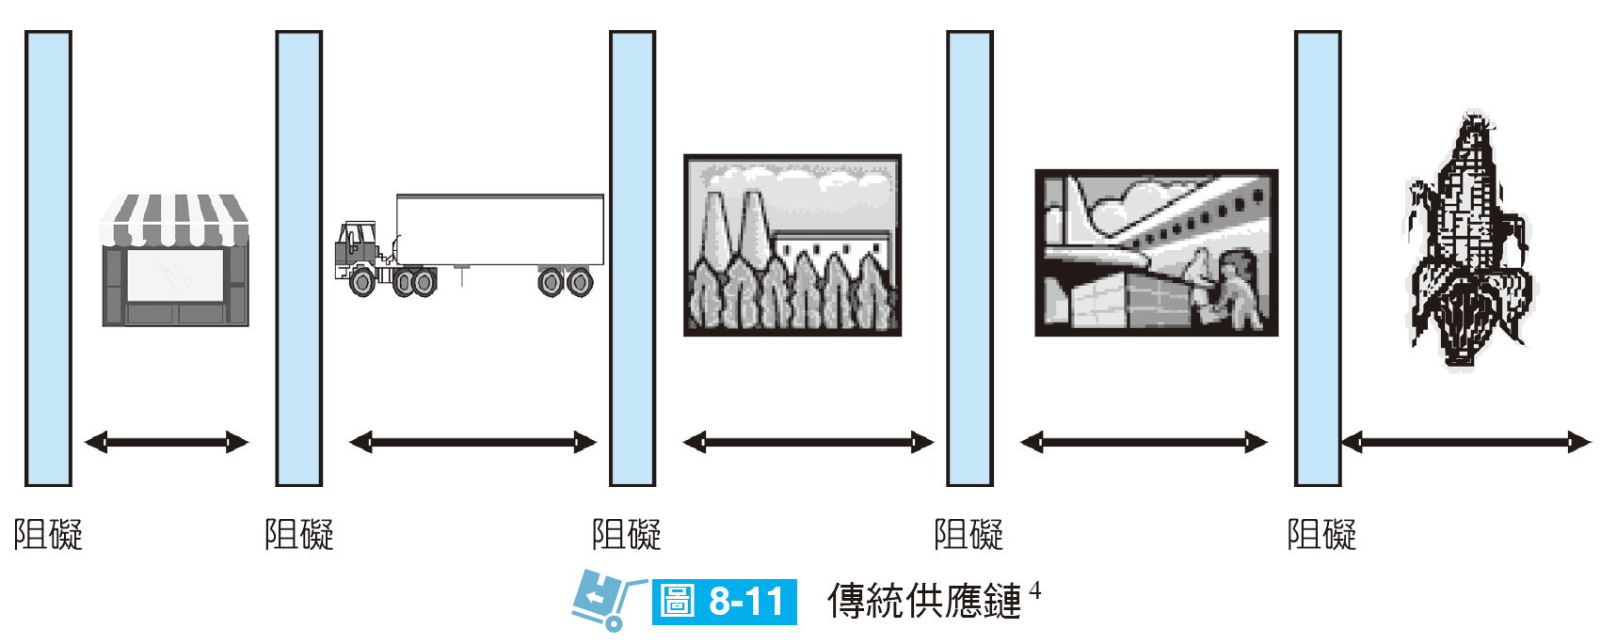
長鞭效應

Slide 22
長鞭效應
造成長鞭效應現象的原因大致有以下四點：
  安全存量的設立
  批次訂購的行為
  價格變動的預期
  被誇大的訂單

Slide 23
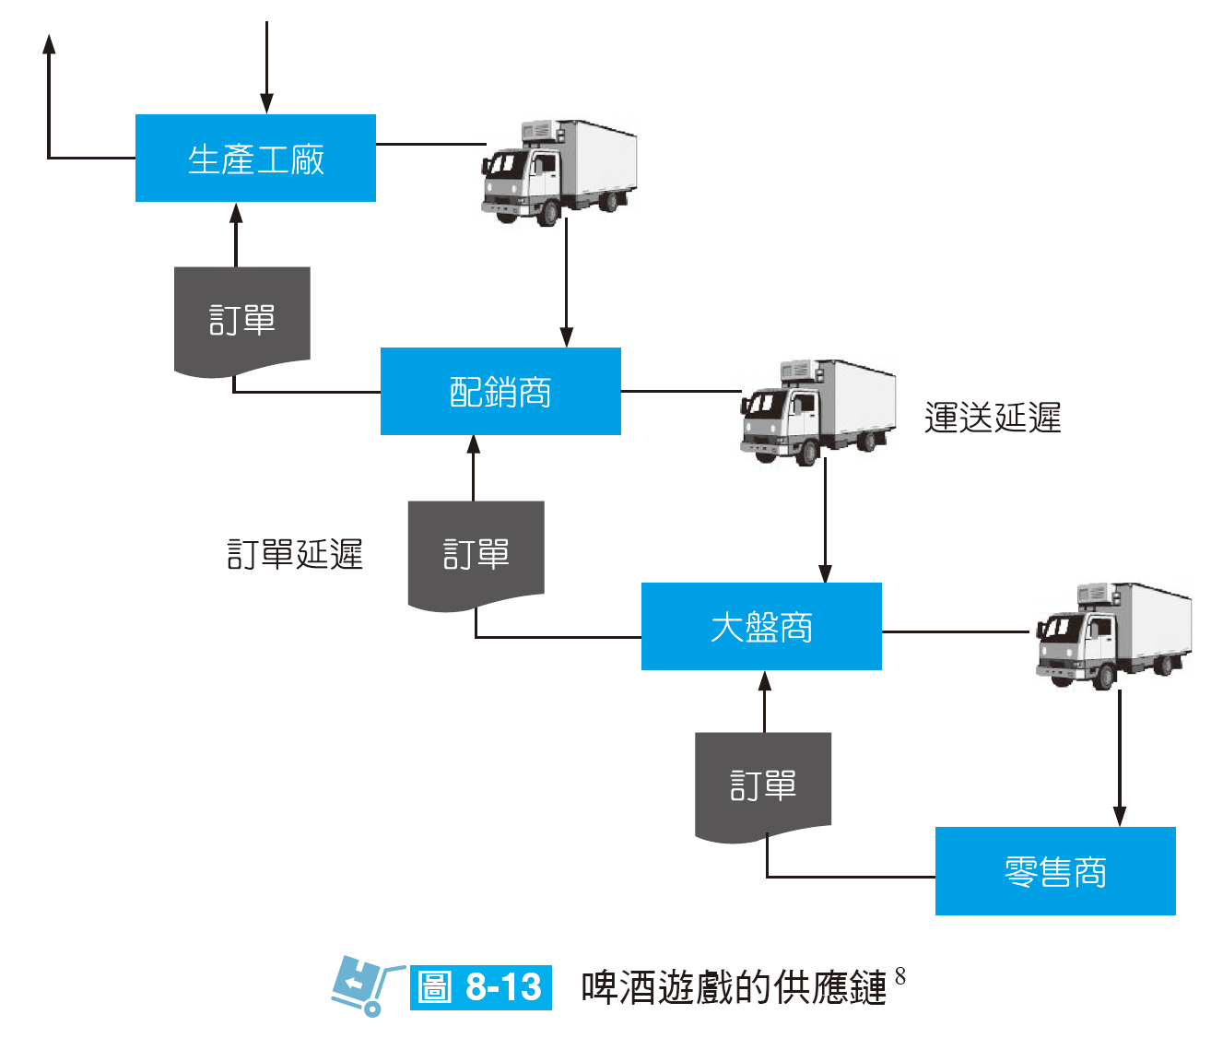
啤酒遊戲

Slide 24
啤酒遊戲
啤酒遊戲的特性包括以下四點：
  訂貨時間不同
  需求數量不知
  訂單數量不均
  企業藩籬高

Slide 25
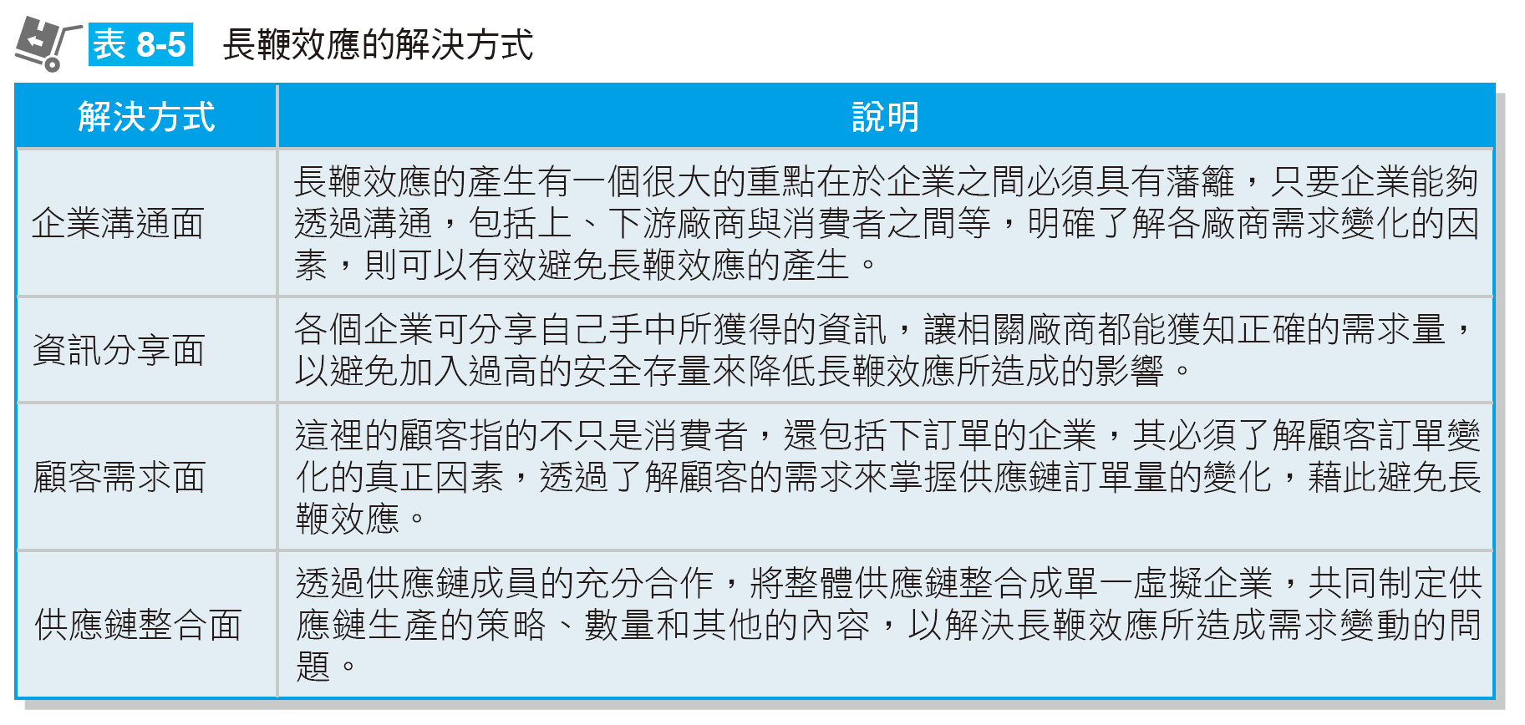
長鞭效應

Slide 26
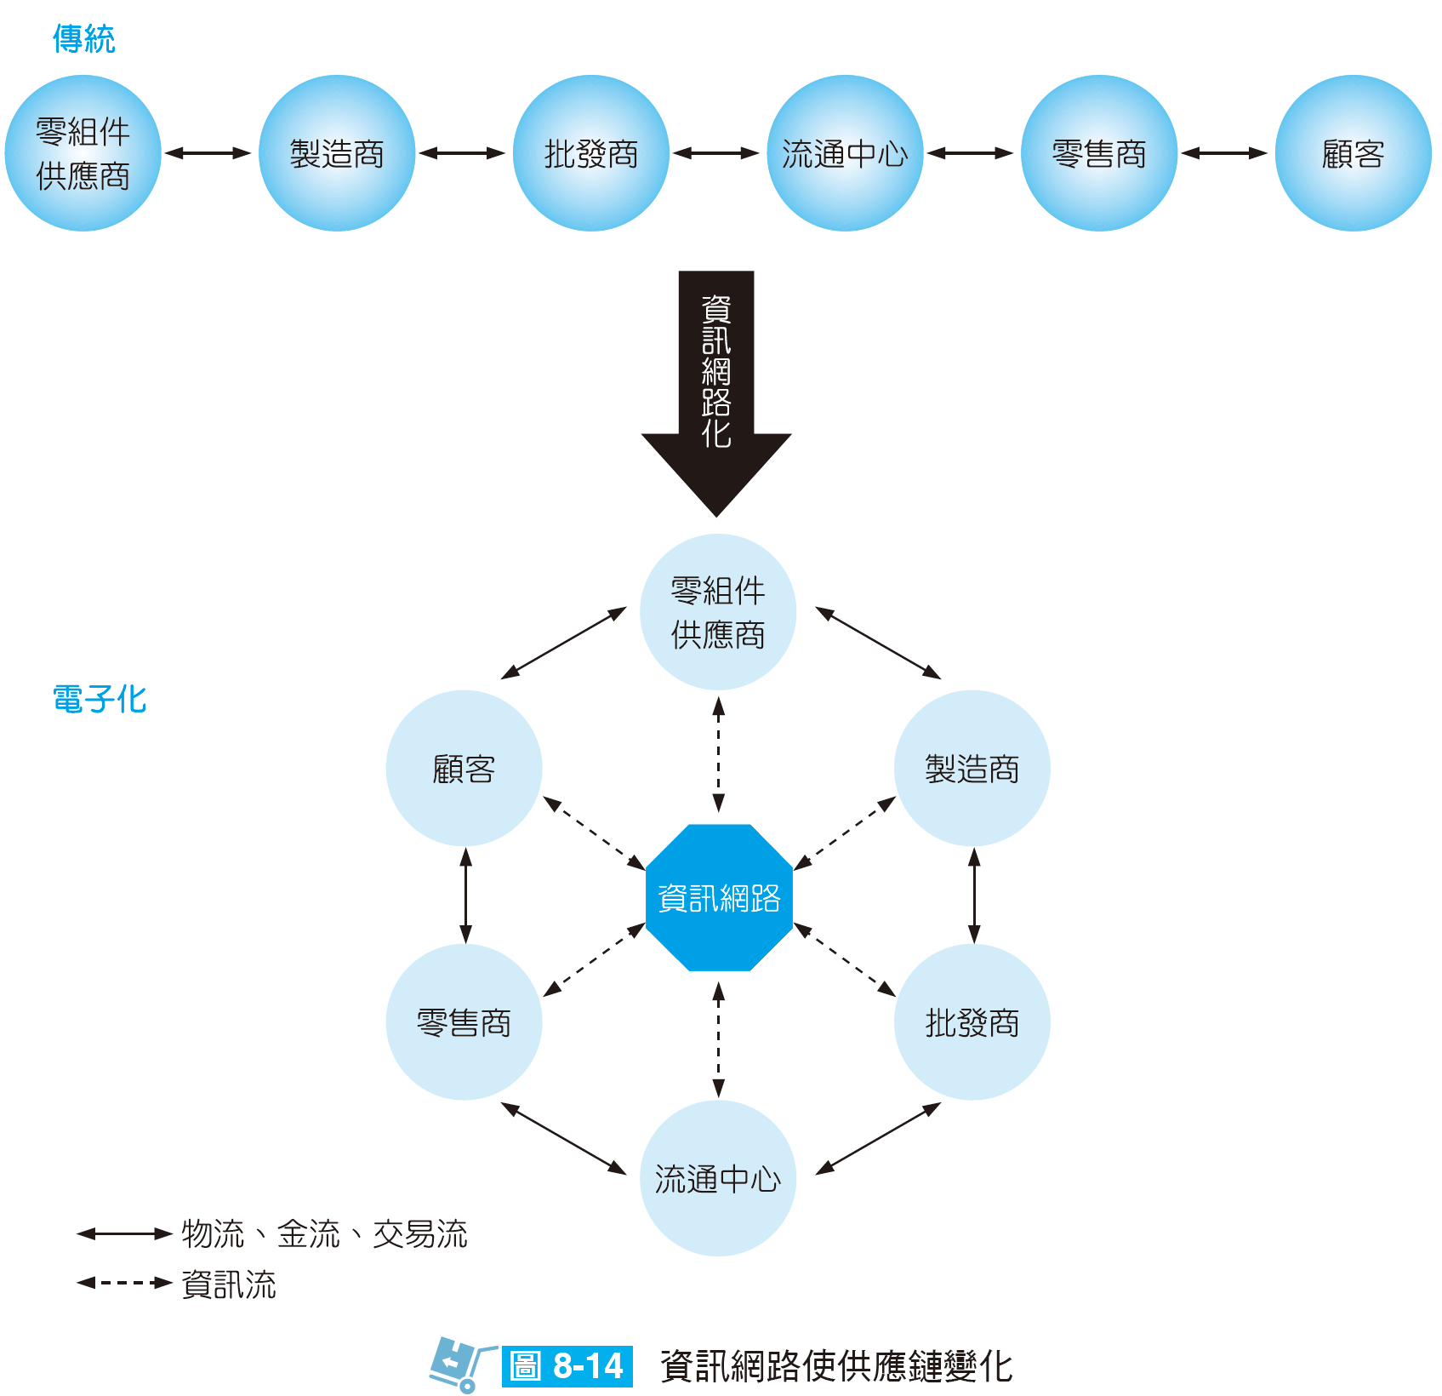
8.3 供應鏈管理的未來

Slide 27
8.3 供應鏈管理的未來
企業流程
  和主要供應鏈成員中有哪些流程需連結？
管理元件
  每個流程連結中需要何種程度的整合和管理？
網路架構
  了解供應鏈上主要成員以及整個供應鏈流程，並思考企業本身是否能在此網路架構下達到目的。

Slide 28
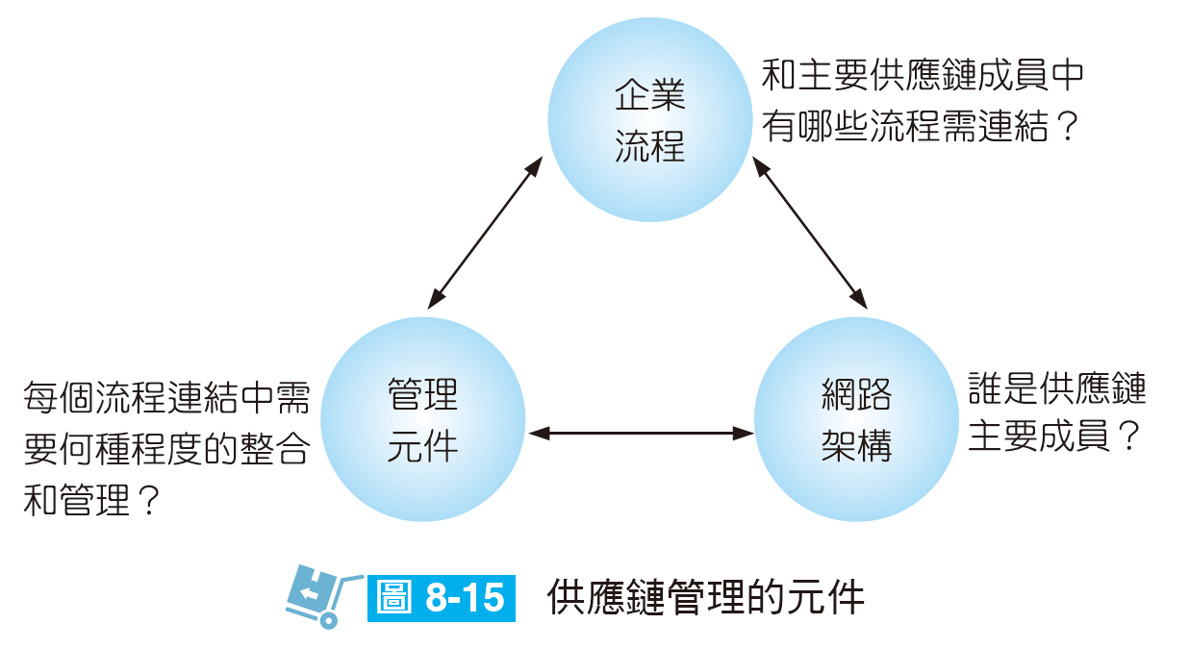
供應鏈管理的未來

Slide 29
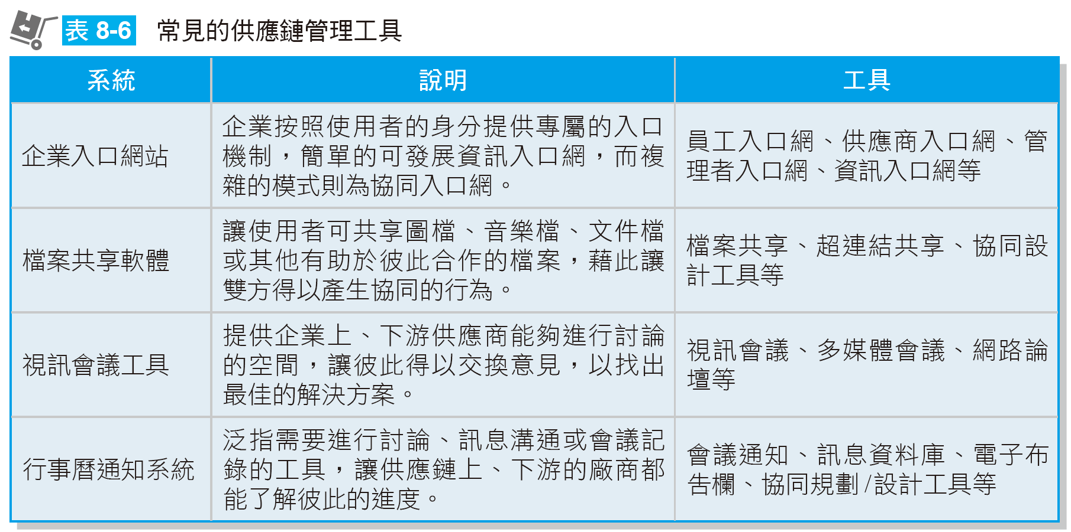
供應鏈管理的未來

Slide 30
生產方式介紹
計畫式生產 (Build to Stock, BTS)
  是指根據市場需求預測來訂定生產計畫
接單後生產 (Build to Order, BTO)
  是指根據顧客訂單來設計並製造顧客所訂之產品
接單後組裝 (Configuration to Order, CTO)
  是指將裝配零組件視同最終項目進行庫存

Slide 31
Thank You!

